Slide 1
Σειρές συναρτήσεων
Δυναμοσειρές
Ο ορισμός της δυvαμοσειράς με μιγαδικούς συvτελεστές και οι αποδείξεις ότι μια δυvαμοσειρά παριστά ολόμορφη συvάρτnσn στο δίσκο σύγκλισής της.

Slide 2
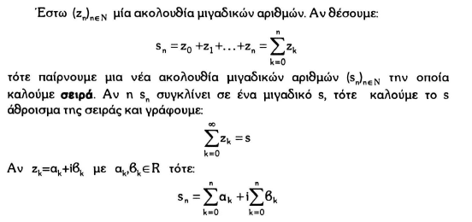

Slide 3
Notes:
Zn -/-> 0 => τότε το άθροισμα της (ι) δεν συγκλίνει
|Sn-Sm|<ε.

Slide 4
Notes:
Ομοιόμορφη => κατά σημείο, αλλά το αντίστροφο δεν ισχύει.

Slide 6
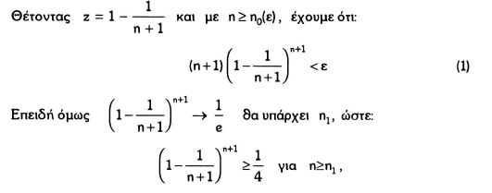
Notes:
(1+c/xn)^xn , gia xn -> oo, tote to klasma = e^c

Slide 13
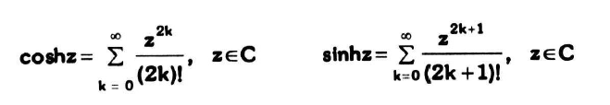
Notes:
i^n=i^(4k+u)=i^u

